Slide 1
Working with XML and JSON Serializing

Slide 2
Objectives
Overview Serialization in .NET
Understanding Serialization Engines in .NET
Explain about how serialization works
Describe use Serialization
Overview XML Serialization
Overview JSON (JavaScript Object Notation) Serialization
Create demo using XML with WPF application
Create demo XML Serialization in .NET application
Create demo JSON Serialization in .NET application

Slide 3
Overview .NET Serialization

Slide 4
Understanding Serialization in .NET
Serialization is the act of taking an in-memory object or object graph (set of objects that reference one another) and flattening it into a stream of bytes, XML, JSON, or a similar representation that can be stored or transmitted
Deserialization works in reverse, taking a data stream and reconstituting it into an in-memory object or object graph
There are four serialization engines in .NET :
XmlSerializer (XML)
JsonSerializer (JSON)
The data contract serializer (XML and JSON)
The binary serializer (binary)
Notes:
Data Serialization: Trình tự hoá dữ liệu; Deserialization: Giải trình tự hoá;
Serialization là quá trình chuyển đổi đối tượng hoặc một tập hợp các đối tượng trong bộ nhớ (gọi là đồ thị đối tượng) thành luồng byte, XML, JSON hoặc định dạng tương tự có thể được lưu trữ hoặc truyền đi qua mạng. Quá trình này cho phép đối tượng được lưu trữ trên đĩa cứng, gửi trên mạng hoặc lưu trữ trong cơ sở dữ liệu. Trong quá trình serialization, trạng thái của đối tượng được lưu trữ, bao gồm các thuộc tính, trường và bất kỳ dữ liệu liên quan nào.
Deserialization là quá trình ngược lại, trong đó dữ liệu được đọc từ luồng byte, XML, JSON hoặc định dạng tương tự và đối tượng hoặc tập hợp các đối tượng được tái tạo trong bộ nhớ. Quá trình này bao gồm đọc dữ liệu và tạo ra đối tượng hoặc các đối tượng mà nó đại diện. Kết quả là phiên bản của dữ liệu trong bộ nhớ có thể được sử dụng và điều khiển bởi ứng dụng.
Serialization và deserialization thường được sử dụng trong các ứng dụng phân tán, nơi mà các đối tượng cần được gửi qua mạng hoặc lưu trữ trong cơ sở dữ liệu. Chúng cho phép đối tượng được lưu trữ và khôi phục một cách dễ dàng, và giúp cho nhiều tiến trình hoặc máy tính có thể chia sẻ cùng một dữ liệu.
Lớp XmlSerializer: tương tự như BinaryFormatter, XmlSerializer biến đổi một object về dạng xml và ghi vào một stream, cũng như đọc một file xml và biến đổi về object. Do làm việc với xml là dạng dữ liệu cấp cao, XmlSerializer cần đến hai lớp adapter XmlReader và XmlWriter để làm việc với luồng file.

Slide 5
Understanding Serialization Engines
XmlSerializer: Serializes and deserializes objects into and from XML documents. The XmlSerializer enables us to control how objects are encoded into XML
JsonSerializer: Provides functionality to serialize objects or value types to JSON and to deserialize JSON into objects or value types
The Data Contract Serializer: Serializes and deserializes an instance of a type into an XML stream or document using a supplied Data Contract (classes)
Notes:
Xml serialization là nền tảng để truyền dữ liệu trong Asp.net web API và windows communications foundation (WCF).
Json serialization cũng là một nền tảng để truyền dữ liệu trong Asp.net web API.
Data Contract Serializer là lớp trong .NET Framework, được sử dụng để thực hiện quá trình serialization và deserialization của đối tượng thành một luồng XML hoặc tài liệu XML sử dụng một Data Contract (lớp) cung cấp.
Data Contract (Hợp đồng dữ liệu) là phương thức để định nghĩa các lớp và đối tượng trong .NET Framework mà có thể được sử dụng để trao đổi dữ liệu giữa các ứng dụng bằng cách sử dụng các định dạng tài liệu như XML, JSON và các cấu trúc dữ liệu tương tự. Các lớp này được đánh dấu bằng các thuộc tính DataContract và các thành viên của lớp được đánh dấu bằng các thuộc tính DataMember.

Slide 6
Understanding Serialization Engines
The Binary Serializer: Serialization can be defined as the process of storing the state of an object to a storage medium. During this process, the public and private fields of the object and the name of the class, including the assembly containing the class, are converted to a stream of bytes, which is then written to a data stream. When the object is subsequently deserialized, an exact clone of the original object is created
Notes:
The Binary Serializer là cơ chế serialization trong .NET Framework được sử dụng để chuyển đổi trạng thái của đối tượng thành một luồng byte và lưu trữ nó trong phương tiện lưu trữ. Serialization có thể được định nghĩa là quá trình chuyển đổi đối tượng vào một định dạng có thể được lưu trữ hoặc truyền tải, và sau đó phục hồi nó lại sau này.

Slide 7
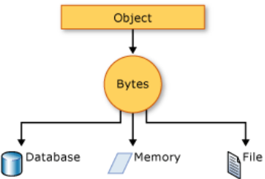
How Serialization Works
The object is serialized to a stream that carries the data. The stream may also have information about the object's type, such as its version, culture, and assembly name. From that stream, the object can be stored in a database, a file, or memory

Slide 8
Uses for Serialization
Serialization allows the developer to save the state of an object and re-create it as needed, providing storage of objects as well as data exchange. Through serialization, a developer can perform actions such as:
Sending the object to a remote application by using a web service
Passing an object from one domain to another
Passing an object through a firewall as a JSON or XML string
Maintaining security or user-specific information across applications
Notes:
Gửi đối tượng đến ứng dụng từ xa bằng cách sử dụng dịch vụ web
Truyền đối tượng từ miền(domain) này sang miền khác
Truyền đối tượng qua tường lửa dưới dạng chuỗi JSON hoặc XML
Giữ thông tin bảo mật hoặc thông tin cụ thể cho người dùng qua các ứng dụng khác nhau

Slide 9
Overview XML Serialization

Slide 10
What is the XML?
XML stands for Extensible Markup Language. It is a text-based markup language derived from Standard Generalized Markup Language (SGML)
XML tags identify the data and are used to store and organize the data, rather than specifying how to display it like HTML tags, which are used to display the data. There are three important characteristics of XML that make it useful in a variety of systems and solutions:
XML is extensible: XML allows us to create our self-descriptive tags, or language, that suits our the application
XML carries the data, does not present it: XML allows us to store the data irrespective of how it will be presented
XML is a public standard: XML was developed by an organization called the World Wide Web Consortium (W3C) and is available as an open standard
Notes:
XML là viết tắt của Ngôn ngữ đánh dấu mở rộng, dựa trên văn bản có nguồn gốc từ Ngôn ngữ đánh dấu tổng quát hóa tiêu chuẩn (SGML).
Các thẻ XML xác định dữ liệu và được sử dụng để lưu trữ và sắp xếp dữ liệu, thay vì chỉ định cách hiển thị dữ liệu như các thẻ HTML, được sử dụng để hiển thị dữ liệu. Có ba đặc điểm quan trọng của XML khiến nó trở nên hữu ích trong nhiều hệ thống và giải pháp:
XML có thể mở rộng: XML cho phép tạo các thẻ hoặc ngôn ngữ tự mô tả phù hợp với ứng dụng.
XML mang dữ liệu, không trình bày dữ liệu: XML cho phép chúng ta lưu trữ dữ liệu bất kể nó sẽ được trình bày như thế nào
XML là tiêu chuẩn công khai: XML được phát triển bởi tổ chức có tên là World Wide Web Consortium (W3C) và có sẵn dưới dạng một tiêu chuẩn mở

Slide 11
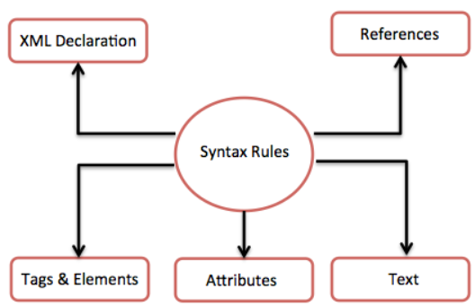
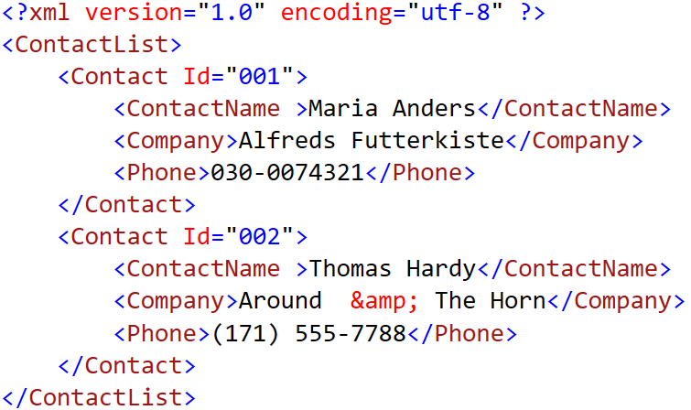
What is the XML?
An XML document can have only one root element. The following diagram depicts the syntax rules to write different types of markup and text in an XML document

Slide 12
XmlDataProvider in WPF Application Demonstration

Slide 13
1.Create a WPF app named ContactListApp
2.Right-click on the project | Add | New Item, select XML File then rename to Contacts.xml , click Add and write contents as follows:
<?xml version="1.0" encoding="utf-8" ?>
<ContactList>
<Contact Id="001">
<ContactName >Maria Anders</ContactName>
<Company>Alfreds Futterkiste</Company>
<Phone>030-0074321</Phone>
</Contact>
<Contact Id="002">
<ContactName >Thomas Hardy</ContactName>
<Company>Around &amp; The Horn</Company>
<Phone>(171) 555-7788</Phone>
</Contact>
<Contact Id="003">
<ContactName >Elizabeth Lincoln</ContactName>
<Company>Bottom-Dollar &amp; Markets</Company>
<Phone>(604) 555-4729</Phone>
</Contact>
</ContactList>

Slide 14
3.Right-click on the project, select Edit Project File and write config information as follows then press Crtl+S to save:
<Project Sdk="Microsoft.NET.Sdk">
<PropertyGroup>
<OutputType>WinExe</OutputType>
<TargetFramework>net5.0-windows</TargetFramework>
<UseWPF>true</UseWPF>
</PropertyGroup>
<ItemGroup>
<Content Include="Contacts.xml"> <CopyToOutputDirectory>PreserveNewest</CopyToOutputDirectory>
</Content>
</ItemGroup>
</Project>

Slide 15
4.Write code for MainWindow.xaml as follows:
<Window x:Class="ContactListApp.MainWindow"
//xmlns:……
Title="Contact List" Height="300" SizeToContent="Width" WindowStartupLocation="CenterScreen">
<Window.Resources>
<XmlDataProvider Source="Contacts.xml" XPath="ContactList/Contact" x:Key="ContactList"/>
</Window.Resources>
<Grid>
<ListView Name="lvContacts" Margin="31,14,31,16"
ItemsSource="{Binding Source={StaticResource ContactList}}">
<ListView.View>
<GridView>
<GridViewColumn Header="Id" DisplayMemberBinding="{Binding XPath=@Id}"/>
<GridViewColumn Header="Contact Name" Width="100"
DisplayMemberBinding="{Binding XPath=ContactName }"/>
<GridViewColumn Header="Company" Width="200"
DisplayMemberBinding="{Binding XPath=Company}"/>
<GridViewColumn Header="Phone" Width="150"
DisplayMemberBinding="{Binding XPath=Phone}"/>
</GridView>
</ListView.View>
</ListView>
</Grid>
</Window>

Slide 16
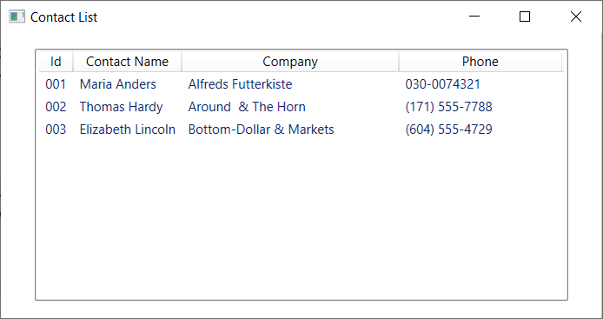
5.Press Crtl+F5 to run project

Slide 17
Understanding XmlSerializer
The XML serialization engine can produce only XML, and it is less powerful than
the binary and data contract serializers in saving and restoring a complex object
The XML serialization is the process of converting an object's public properties and fields to a serial format (in this case, XML) for storage or transport. Deserialization re-creates the object in its original state from the XML output
The data in our objects is described using programming language constructs like classes, fields, properties, primitive types, arrays, and even embedded XML in the form of XmlElement or XmlAttribute objects
Notes:
The XML serialization engine là một cơ chế trong .NET Framework được sử dụng để chuyển đổi các thuộc tính và trường công khai của một đối tượng thành định dạng XML để lưu trữ hoặc truyền tải. Quá trình serialization chuyển đổi đối tượng thành một chuỗi byte, có thể được truyền tải qua mạng hoặc lưu trữ trong tệp hoặc cơ sở dữ liệu. Quá trình deserialization tạo ra lại đối tượng ban đầu từ đầu ra XML.
Tuy nhiên, serialization engine XML có một số hạn chế so với các công cụ serialization nhị phân và data contract. Serialization engine XML chỉ có thể tạo ra định dạng XML, không như serialization nhị phân được sử dụng để tạo ra các định dạng độc lập với nền tảng, và cũng không mạnh mẽ như data contract serialization trong việc lưu trữ và khôi phục một đối tượng phức tạp. Nó chỉ có thể serialize và deserialize các thuộc tính và trường công khai của đối tượng và không thể xử lý các thành viên riêng tư hoặc nội bộ của một lớp.

Slide 18
Understanding XmlSerializer
The following table describes some of the methods of the XmlSerializer class:
Method Name | Description
CreateReader() | Returns an object used to read the XML document to be serialized
CreateWriter() | When overridden in a derived class, returns a writer used to serialize the object
Deserialize(Stream) | Deserializes the XML document contained by the specified Stream
Deserialize(TextReader) | Deserializes the XML document contained by the specified TextReader
Serialize(Stream, Object) | Serializes the specified Object and writes the XML document to a file using the specified Stream
Serialize(TextWriter, Object) | Serializes the specified Object and writes the XML document to a file using the specified TextWriter

Slide 19
Serializing as XML Demonstration

Slide 20
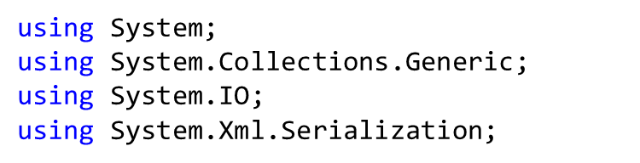
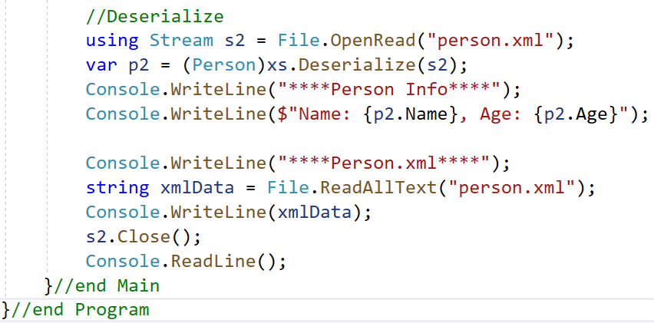
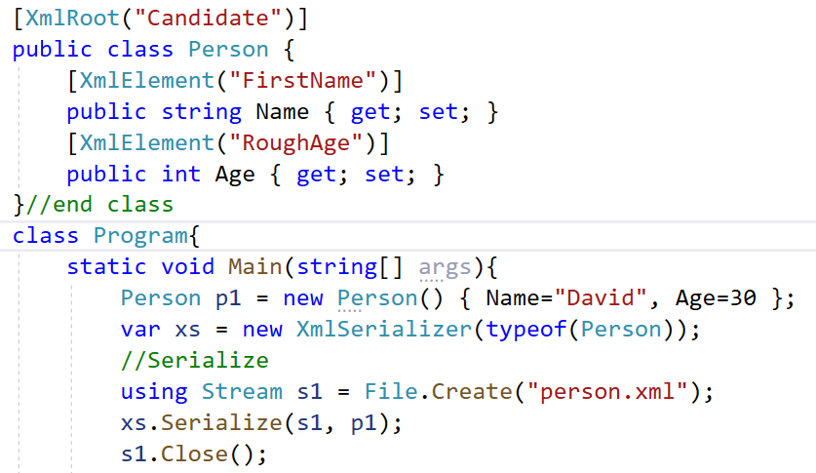
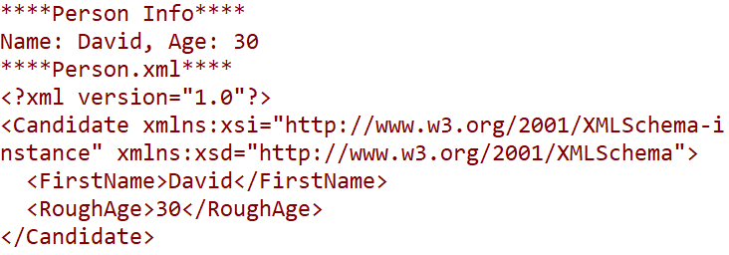
XmlSerializer Demo-01
1. Create a Console app named DemoXmlSerializer
2. Write code for Program.cs as follows then press Ctrl+F5 to run project

Slide 21
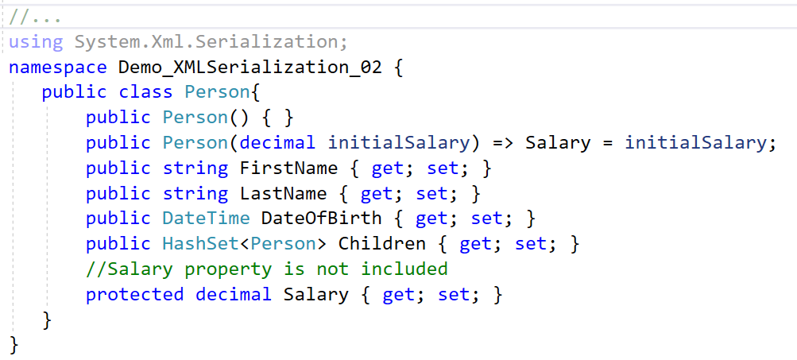
XmlSerializer Demo-02
1. Create a Console app named DemoXmlSerializer02
2. Right-click on the project , select Add | Class named Person.cs then write codes as
follows:
3. Write code for Program.cs as follows then press Ctrl+F5 to run project

Slide 22
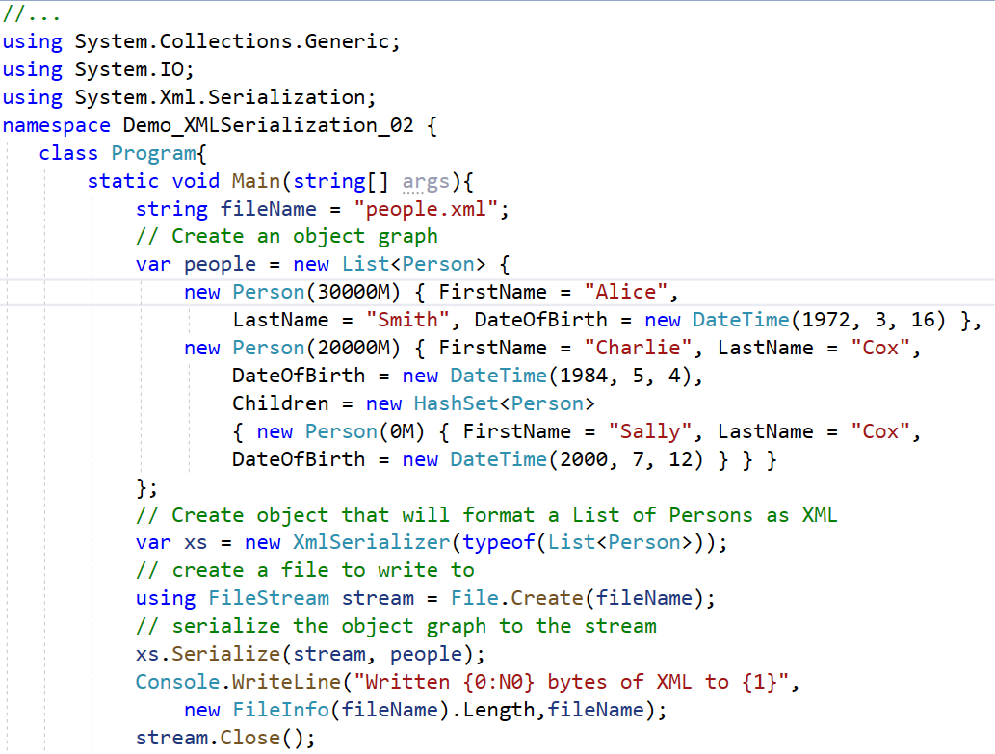

Slide 23
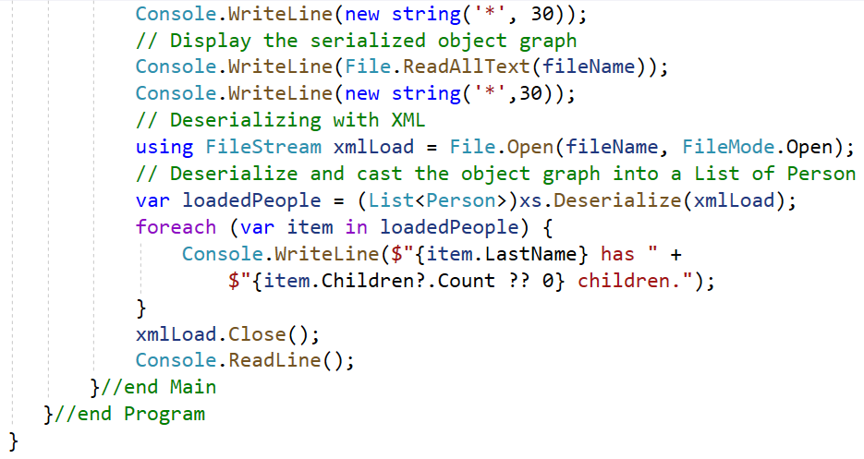
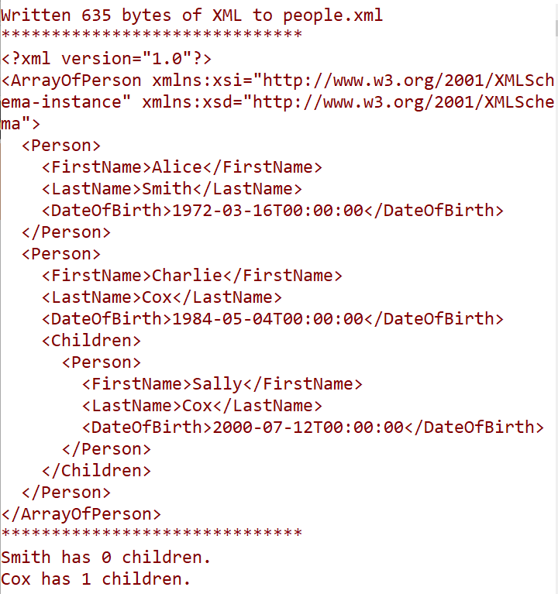

Slide 24
Overview JSON Serialization

Slide 25
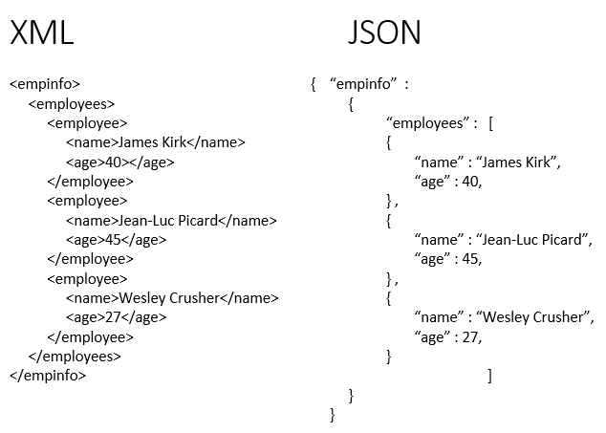
What is the JSON?
JSON stands for JavaScript Object Notation
JSON is a lightweight format for storing and transporting data
JSON is often used when data is sent from a server to a web page
JSON is "self-describing" and easy to understand
JSON data is written as name/value pairs, just like JavaScript object properties. A name/value pair consists of a field name (in double quotes), followed by a colon, followed by a value:
{
"firstName":"John", "lastName":"Doe"
}
Notes:
Đây là một dạng dữ liệu tuân theo một quy luật nhất định mà hầu hết các ngôn ngữ lập trình hiện nay đều có thể đọc được, có thể sử dụng lưu nó vào một file, một record trong CSDL rất dễ dàng. JSON có định dạng đơn giản, dễ dàng sử dụng và truy vấn hơn XML rất nhiều nên tính ứng dụng của nó hiện nay rất là phổ biến.

Slide 26
JSON Syntax Rules
Data is in name/value pairs
Data is separated by commas
Curly braces hold objects
Square brackets hold arrays
{ "employees":
[ {"firstName":"John", "lastName":"Doe"}, {"firstName":"Anna", "lastName":"Smith"}, {"firstName":"Peter", "lastName":"Jones"} ] }

Slide 27
JSON Data Types
JSON supports mainly 06 data types: String, Number, Boolean, null, Object, and Array
String: JSON strings must be written in double quotes like C-language there are various special characters(Escape Characters) in JSON that you can use in strings such as \ (backslash), / (forward slash), b (backspace), n (new line), r (carriage return), t (horizontal tab), etc
Example:
{ "name":"Vivek" }
{ "city":"Delhi\/India" }
here \ / is used for Escape Character / (forward slash)

Slide 28
JSON Data Types
Number: Represented in base 10. The octal and hexadecimal formats are not used
Example: { "age": 20 } , { "percentage": 82.44}
Boolean: This data type can be either true or false
Example: { "result" : true }
Null: It is just a define null value
Example: { "middlename":null }

Slide 29
JSON Data Types
Object: It is a set of name or value pairs inserted between {} (curly braces). The keys must be strings and should be unique and multiple key and value pairs are separated by a, (comma)
Syntax:
{ key : value, .......}
Example:
{
“student":{ "name":“David", "age":20, "score": 50.05}
}

Slide 30
JSON Data Types
Array: It is an ordered collection of values and begins with [ (left bracket) and ends with ] (right bracket). The values of array are separated by ,(comma) Syntax:
[ value, .......]
Example:
{
"collection" : [
{"id" : 101},
{"id" : 102},
{"id" : 103}
]
}

Slide 31
Understanding JSON Serialization
The JSON (JavaScript Object Notation) serializer is fast and efficient, and was introduced relatively recently to .NET (.NET Core). It also offers good version tolerance and allows the use of custom converters for flexibility
JsonSerializer is used by ASP.NET Core 3, removing the dependency on Json.NET, though it is straightforward to opt back in to Json.NET should its features be required
JsonSerializer (in the System.Text.Json namespace) is straightforward to use because of the simplicity of the JSON format. The root of a JSON document is either an array or an object. Under that root are properties, which can be an object, array, string, number, "true", "false", or "null"
The JSON serializer directly maps class property names to property names in JSON
Notes:
Efficient: hiệu quả, flexibility: linh hoạt, straightforward: đơn giản

Slide 32
Understanding JSON Serialization
The following table describes some of the methods of the JsonSerializer class:
Method Name | Description
Deserialize(String, Type, JsonSerializerOptions) | Parses the text representing a single JSON value into an instance of a specified type
Deserialize(Utf8JsonReader, Type, JsonSerializerOptions) | Reads one JSON value (including objects or arrays) from the provided reader and converts it into an instance of a specified type
Deserialize<TValue>(String, JsonSerializerOptions) | Parses the text representing a single JSON value into an instance of the type specified by a generic type parameter.
Serialize(Object, Type, JsonSerializerOptions) | Converts the value of a specified type into a JSON string
Serialize(Utf8JsonWriter, Object, Type, JsonSerializerOptions) | Writes the JSON representation of the specified type to the provided writer
SerializeToUtf8Bytes(Object, Type, JsonSerializerOptions) | Converts a value of the specified type into a JSON string, encoded as UTF-8 bytes
Serialize<TValue>(TValue, JsonSerializerOptions) | Converts the value of a type specified by a generic type parameter into a JSON string

Slide 33
Controlling Serialization with Attributes
We can control the serialization process with attributes defined in the System.Text.Json.Serialization namespace
The following subsections present the most useful attributes:
Attribute Name | Description
JsonIgnoreAttribute | Prevents a property from being serialized or deserialized
JsonPropertyNameAttribute | Specifies the property name that is present in the JSON when serializing and deserializing. This overrides any naming policy specified by JsonNamingPolicy
JsonExtensionDataAttribute | When placed on a property of type IDictionary<TKey,TValue>, any properties that do not have a matching member are added to that dictionary during deserialization and written during serialization
JsonConverterAttribute | Converts an object or value to or from JSON
JsonIncludeAttribute | Indicates that the member should be included for serialization and deserialization
JsonNumberHandlingAttribute | When placed on a type, property, or field, indicates what JsonNumberHandling settings should be used when serializing or deserializing numbers

Slide 34
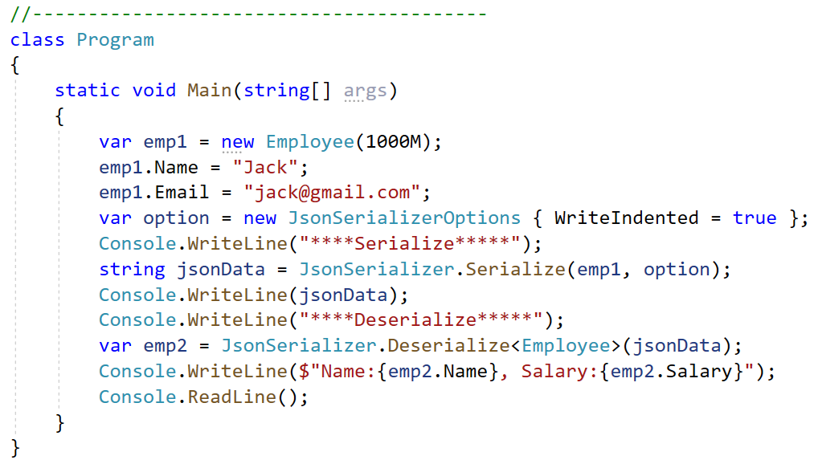
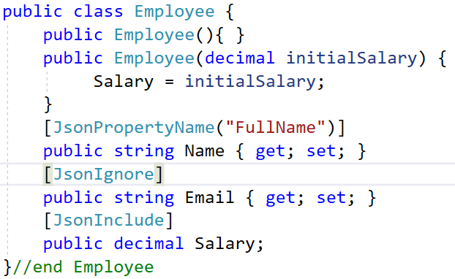
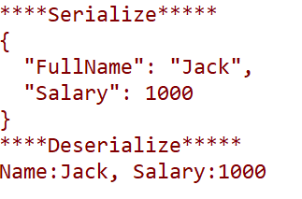
Controlling Serialization with Attributes Demo
//…
using System.Text.Json;
using System.Text.Json.Serialization;

Slide 35
JSON Serialization Options
The serializer accepts an optional JsonSerializationOptions parameter, allowing additional control over the serialization and deserialization process
The following subsections present the most useful options:
Property Name | Description
WriteIndented | Gets or sets a value that defines whether JSON should use pretty printing. By default, JSON is serialized without any extra white space
AllowTrailingCommas | Get or sets a value that indicates whether an extra comma at the end of a list of JSON values in an object or array is allowed (and ignored) within the JSON payload being deserialized
ReadCommentHandling | Gets or sets a value that defines how comments are handled during deserialization
PropertyNameCaseInsensitive | Gets or sets a value that determines whether a property's name uses a case-insensitive comparison during deserialization. The default value is false
ReferenceHandler | Configures how object references are handled when reading and writing JSON
Notes:
Nó xác định xem một dấu phẩy thừa ở cuối danh sách các giá trị JSON trong một đối tượng hoặc mảng có được phép (và sẽ bị bỏ qua) trong quá trình giải mã (deserialization) JSON.
Ví dụ, nếu đối tượng JSON sau được giải mã:
{ "name": "John", "age": 30, "address": { "street": "123 Main St", "city": "Anytown", "state": "CA", } }
WriteIndented
Mô tả: Thiết lập này quyết định liệu JSON có được xuất ra dưới dạng "pretty printing" hay không. Nếu thiết lập là true, JSON sẽ được ghi ra với các khoảng trắng bổ sung để tăng tính dễ đọc; ngược lại nếu là false, JSON sẽ được ghi ra mà không có khoảng trắng thừa, giúp tiết kiệm dung lượng.
AllowTrailingCommas
Mô tả: Cho phép một dấu phẩy dư thừa ở cuối danh sách các giá trị trong một đối tượng hoặc mảng JSON. Khi thiết lập này được bật (true), dấu phẩy cuối cùng sẽ được bỏ qua mà không gây ra lỗi trong quá trình phân tích cú pháp JSON.
ReadCommentHandling
Mô tả: Quản lý cách mà các bình luận trong JSON được xử lý. Điều này bao gồm việc xác định liệu các bình luận có được bỏ qua, gây lỗi, hay được đọc và giữ lại khi thực hiện quá trình đọc (deserialize) JSON.
PropertyNameCaseInsensitive
Mô tả: Quyết định liệu việc so sánh tên thuộc tính trong JSON có phân biệt chữ hoa chữ thường hay không. Nếu thiết lập này là true, việc so sánh tên thuộc tính sẽ không phân biệt chữ hoa chữ thường, điều này hữu ích trong các trường hợp tên thuộc tính có thể viết không nhất quán.
ReferenceHandler
Mô tả: Cấu hình cách xử lý các tham chiếu đối tượng trong JSON khi đọc và ghi. Thiết lập này quan trọng trong việc xử lý các vấn đề liên quan đến chu trình tham chiếu, đảm bảo rằng đối tượng không bị ghi hoặc đọc nhiều lần dẫn đến lỗi hoặc dữ liệu không chính xác.

Slide 36
JSON Serialization Options
Property Name | Description
PropertyNamingPolicy | Gets or sets a value that specifies the policy used to convert a property's name on an object to another format, such as camel-casing, or null to leave property names unchanged
DictionaryKeyPolicy | Gets or sets the policy used to convert a IDictionary key's name to another format, such as camel-casing
Encoder | Gets or sets the encoder to use when escaping strings, or null to use the default encoder
IgnoreNullValues | ets or sets a value that determines whether null values are ignored during serialization and deserialization. The default value is false.
IgnoreReadOnlyProperties | Determines whether read-only fields are ignored during serialization. A field is read-only if it is marked with the readonly keyword. The default value is false
MaxDepth | Gets or sets the maximum depth allowed when serializing or deserializing JSON, with the default value of 0 indicating a maximum depth of 64
Notes:
PropertyNamingPolicy
Mô tả: Đặt hoặc lấy chính sách để chuyển đổi tên của thuộc tính trong đối tượng sang định dạng khác, như camel-casing, hoặc để nguyên không thay đổi. Ví dụ, chuyển từ "PropertyName" sang "propertyName".
DictionaryKeyPolicy
Mô tả: Đặt hoặc lấy chính sách để chuyển đổi tên khóa trong một Dictionary sang định dạng khác, thường là camel-casing. Điều này giúp đồng nhất cách đặt tên khi lưu trữ và truy xuất dữ liệu từ các đối tượng kiểu từ điển.
Encoder
Mô tả: Đặt hoặc lấy bộ mã hóa (encoder) sử dụng để mã hóa các chuỗi, hoặc để trống để sử dụng bộ mã hóa mặc định. Điều này thường được sử dụng để xử lý đặc biệt các ký tự trong chuỗi khi chúng được ghi vào JSON.
IgnoreNullValues
Mô tả: Đặt hoặc lấy giá trị quyết định liệu các giá trị null trong đối tượng có bị bỏ qua khi thực hiện serialize hoặc deserialize hay không. Nếu true, các giá trị null sẽ không được bao gồm trong JSON.
IgnoreReadOnlyProperties
Mô tả: Quyết định liệu các thuộc tính chỉ đọc có được bỏ qua khi serialize hay không. Thuộc tính chỉ đọc là các thuộc tính không có setter hoặc được đánh dấu là readonly. Giá trị mặc định là false, nghĩa là các thuộc tính này được bao gồm.
MaxDepth
Mô tả: Đặt hoặc lấy độ sâu tối đa cho phép khi thực hiện serialize hoặc deserialize JSON. Giá trị mặc định là 0, tương ứng với độ sâu tối đa là 64. Điều này giúp ngăn chặn lỗi stack overflow do quá trình đệ quy quá sâu, đặc biệt là với các đối tượng phức tạp hoặc liên kết chéo.

Slide 37
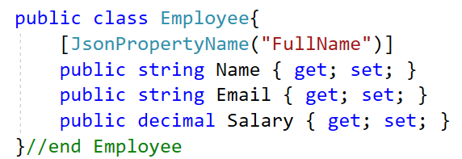
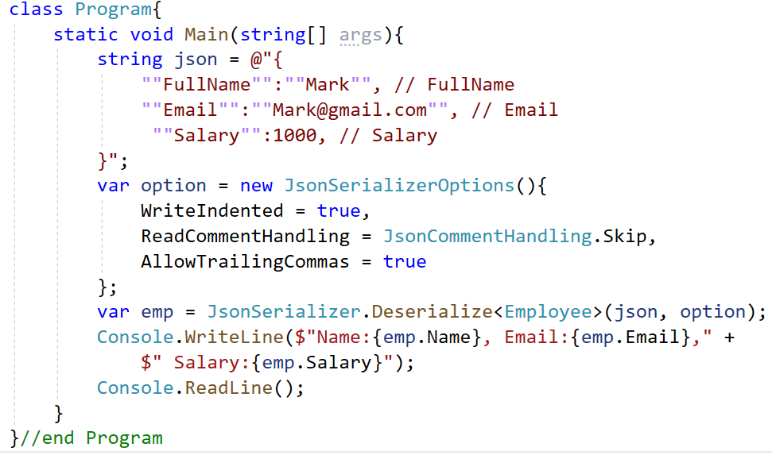

JSON Serialization Options Demo
//…
using System.Text.Json;
using System.Text.Json.Serialization;

Slide 38
Json Serialization Behavior
By default, all public properties are serialized. To ignore individual properties, use the [JsonIgnore] attribute
The default encoder escapes non-ASCII characters, HTML-sensitive characters within the ASCII-range, and characters that must be escaped according to the RFC 8259 JSON spec
By default, JSON is minified. To pretty-print the JSON output, set JsonSerializerOptions.WriteIndented to true
By default, casing of JSON names matches the .NET names. To set the name of individual properties, we can use the [JsonPropertyName] attribute
By default, fields are ignored (use [JsonInclude] attribute to include fields)
Notes:
Mặc định, tất cả các thuộc tính công khai (public) sẽ được serialize. Để bỏ qua các thuộc tính cụ thể, ta có thể sử dụng thuộc tính [JsonIgnore].
Bộ mã hoá mặc định sẽ chuyển đổi các ký tự không phải ASCII, các ký tự nhạy cảm với HTML trong dải ASCII và các ký tự cần được escape theo chuẩn RFC 8259 JSON.
Mặc định, định dạng JSON được viết tắt (minified). Để in định dạng JSON một cách đẹp mắt, ta có thể thiết lập JsonSerializerOptions.WriteIndented thành true.
Mặc định, kiểu đặt tên của tên JSON sẽ phù hợp với tên của .NET. Để đặt tên của các thuộc tính riêng lẻ, ta có thể sử dụng thuộc tính [JsonPropertyName].
Mặc định, các trường (fields) sẽ bị bỏ qua (sử dụng thuộc tính [JsonInclude] để bao gồm các trường).

Slide 39
Json Deserialization Behavior
By default, property name matching is case-sensitive
If the JSON contains a value for a read-only property, the value is ignored and no exception is thrown. Non-public constructors are ignored by the serializer
Deserialization to immutable objects or read-only properties is supported
By default, enums are supported as numbers. We can serialize enum names as strings
By default, fields are ignored. Use the [JsonInclude] attribute to include fields
The default maximum depth is 64
By default, comments or trailing commas in the JSON throw exceptions. To allow comments in the JSON, we can set the JsonSerializerOptions
.ReadCommentHandling property to JsonCommentHandling.Skip
Notes:
Mặc định, việc khớp tên thuộc tính là phân biệt chữ hoa chữ thường.
Nếu JSON chứa giá trị cho một thuộc tính chỉ đọc (read-only), giá trị đó sẽ bị bỏ qua và không có ngoại lệ nào được ném ra. Các hàm tạo non-public cũng sẽ bị bỏ qua bởi serializer.
Phục hồi (Deserialization) sang các đối tượng bất biến (immutable) hoặc các thuộc tính chỉ đọc được hỗ trợ.
Mặc định, các enum được hỗ trợ dưới dạng số. Ta có thể serialize các tên enum dưới dạng chuỗi.
Mặc định, các trường (fields) sẽ bị bỏ qua. Sử dụng thuộc tính [JsonInclude] để bao gồm các trường.
Độ sâu tối đa mặc định là 64.
Mặc định, các chú thích hoặc dấu phẩy thừa trong JSON sẽ ném ra ngoại lệ. Để cho phép chú thích trong JSON, ta có thể thiết lập thuộc tính JsonSerializerOptions.ReadCommentHandling thành JsonCommentHandling.Skip.

Slide 40
Serializing as Json Demonstration

Slide 41
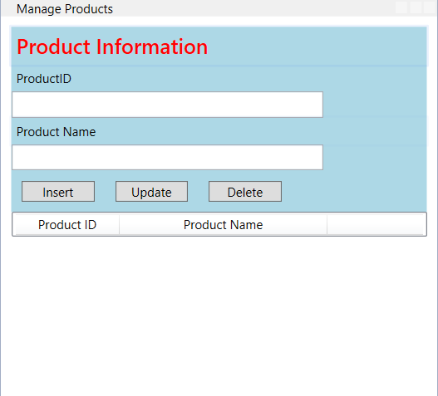
1.Create a WPF app named ManageProductsApp includes a window named WindowManageProducts.xaml that has controls as follows :
Label Control
TextBox Control
Button Control
ListView Control

Slide 42
XAML code of WindowManageProducts.xaml:
<Window x:Class="ManageProductsApp.WindowManageProducts"
xmlns="http://schemas.microsoft.com/winfx/2006/xaml/presentation"
xmlns:x="http://schemas.microsoft.com/winfx/2006/xaml"
xmlns:d="http://schemas.microsoft.com/expression/blend/2008"
xmlns:mc="http://schemas.openxmlformats.org/markup-compatibility/2006"
xmlns:local="clr-namespace:Demo_JSON_Serialization"
mc:Ignorable="d"
Title="Manage Products" Height="430" Width="420"
Loaded="Window_Loaded" WindowStartupLocation="CenterScreen"
ResizeMode="NoResize">
<DockPanel VerticalAlignment="Top" Margin="10">
<Grid>
</Grid>
</DockPanel>
</Window>
View details in next slide

Slide 43
XAML code of Grid tag
<Grid>
<Grid.RowDefinitions>
<RowDefinition Height="*"/>
<RowDefinition Height="*"/>
</Grid.RowDefinitions>
<StackPanel Background="LightBlue" Orientation ="Vertical"
HorizontalAlignment="Left" Width="400">
<Label Name="lblInstruction" Foreground="Red" FontWeight="DemiBold"
FontSize="20" Content="Product Information"/>
<Label Name="lblProductID" Content="ProductID"/>
<TextBox Name="txtProductID" HorizontalAlignment="Left"
Height="25" Width="300"
Text="{Binding Path=ProductID, Mode=OneWay}"
DataContext="{Binding ElementName=lvProducts, Path=SelectedItem}" />
<Label Name="lbProductName" Content="Product Name" />
<TextBox Name="txtProductName" HorizontalAlignment="Left"
Height="25" Width="300" Text="{Binding Path=ProductName, Mode=OneWay}"
DataContext="{Binding ElementName=lvProducts, Path=SelectedItem}" />

Slide 44
XAML code of Grid tag (cont.)
<StackPanel Orientation="Horizontal" HorizontalAlignment="Left">
<Button x:Name="btnInsert" Margin="10" Width="70" Content="Insert"
Click="btnInsert_Click" />
<Button x:Name="btnUpdate" Margin="10" Width="70" Content="Update"
Click="btnUpdate_Click"/>
<Button x:Name="btnDelete" Margin="10" Width="70" Content="Delete"
Click="btnDelete_Click"/>
</StackPanel>
</StackPanel>
<ListView Grid.Row="1" Name="lvProducts" Width="400" >
<ListView.View>
<GridView>
<GridViewColumn Header="Product ID" Width="100"
DisplayMemberBinding="{Binding Path=ProductID }"/>
<GridViewColumn Header="Product Name" Width="200"
DisplayMemberBinding="{Binding Path=ProductName}"/>
</GridView>
</ListView.View>
</ListView>
</Grid>

Slide 45
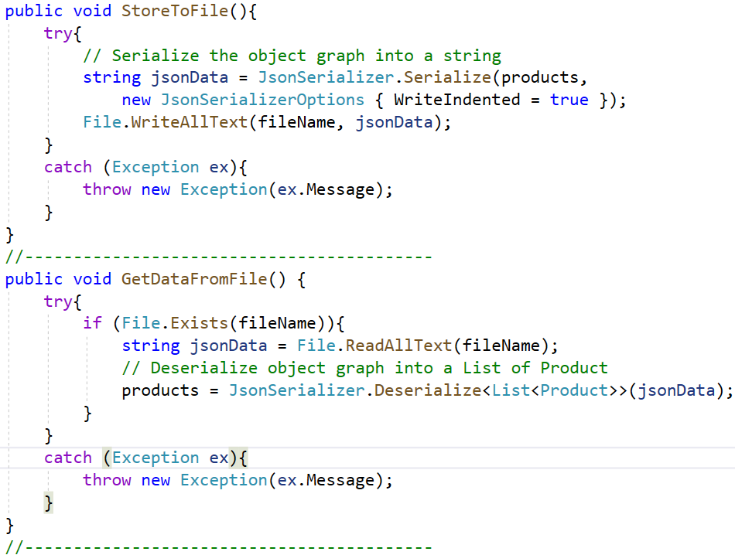

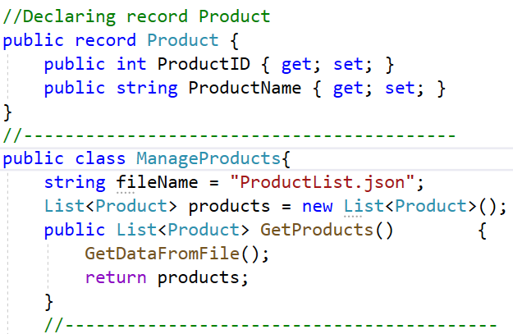
2.Right-click on the project | Add | Class, named ManageProducts.cs then write codes as follows:

Slide 46
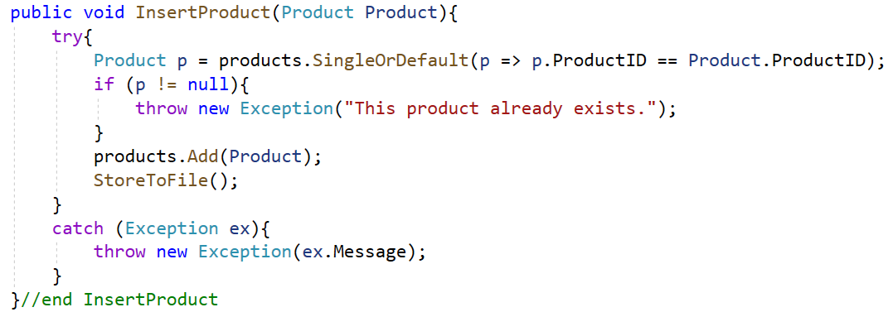
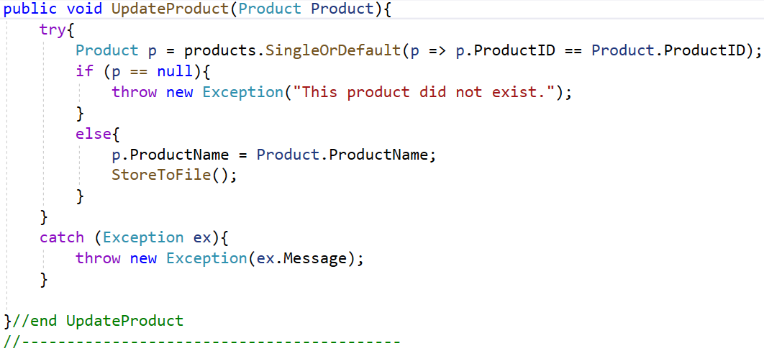

Slide 47
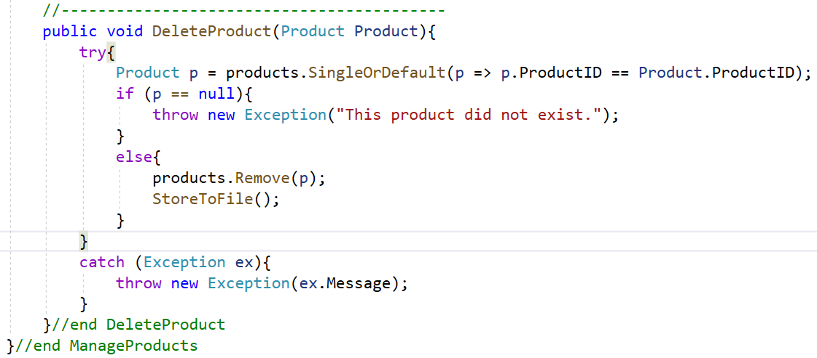
3.Write codes in WindowManageProducts.xaml.cs as follows

Slide 48
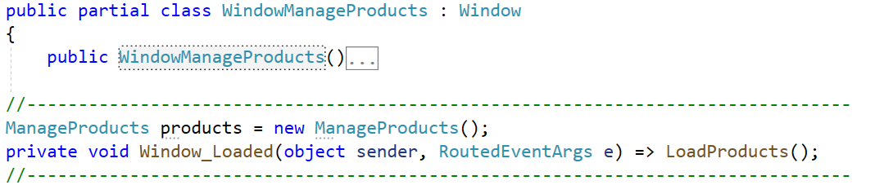
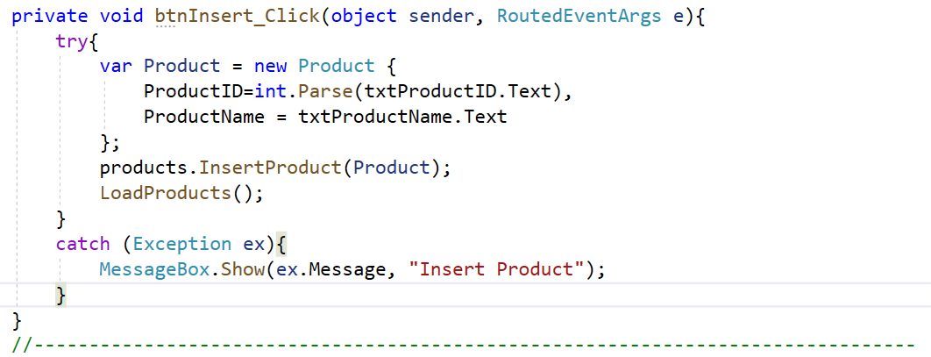

Slide 49
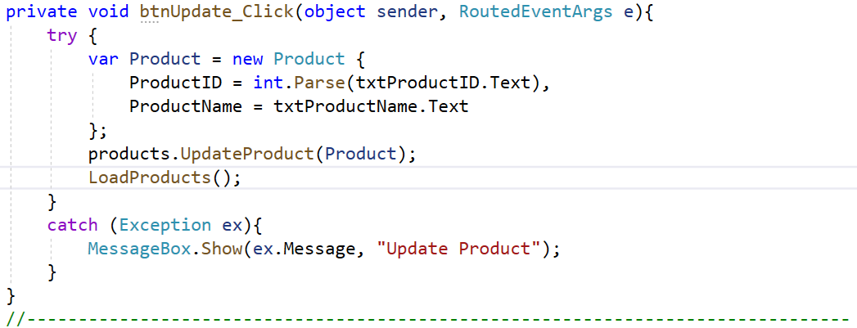
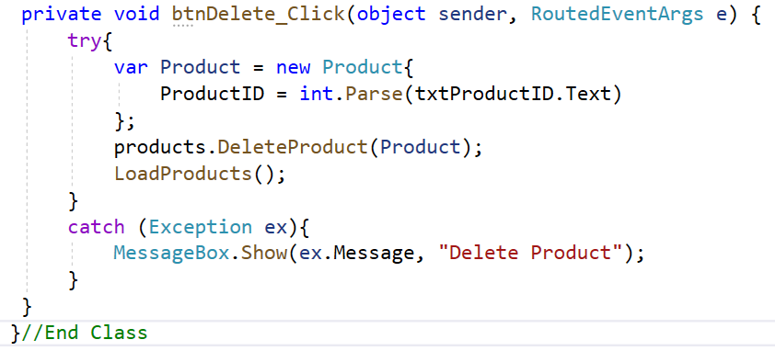

Slide 50
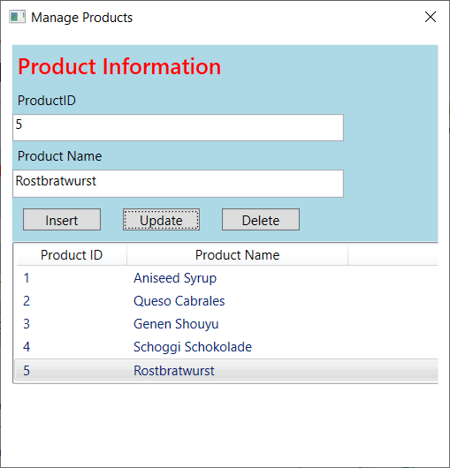
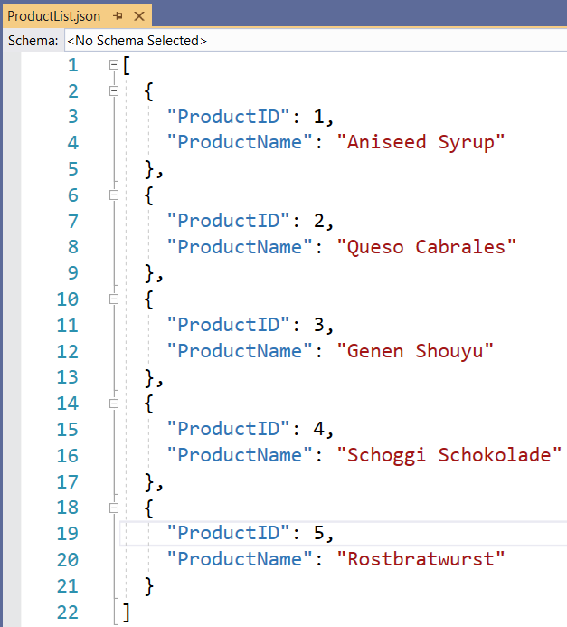
4. Press Ctrl+F5 to run project and view the output

Slide 51
Summary
Concepts were introduced:
Overview Serialization in .NET
Understanding Serialization Engines in .NET
Explain about how serialization works
Describe use Serialization
Overview XML Serialization
Overview JSON Serialization
Create demo using XML with WPF application
Create demo XML Serialization in .NET application
Create demo JSON Serialization in .NET application

Slide 52
Discuss
Topic 1: Overview Serialization in .NET
What is serialization in the context of .NET?
Why is serialization important in software development?
What are the benefits of using serialization in .NET applications?
Are there any challenges or limitations associated with serialization in .NET?
Topic 2: Understanding Serialization Engines in .NET
What are the different serialization engines available in .NET?
How do the different serialization engines in .NET compare in terms of performance and features?
What factors should be considered when choosing a serialization engine for a specific use case?
Can you provide examples of scenarios where different serialization engines in .NET would be preferred over others?

Slide 53
Discuss
Topic 3: Overview XML Serialization
What is XML serialization and how does it differ from other types of serialization in .NET?
What are the advantages and disadvantages of using XML serialization?
Can you explain how XML serialization handles complex data types and object graphs?
Are there any best practices or considerations to keep in mind when using XML serialization in .NET?
Topic 4: Overview JSON (JavaScript Object Notation) Serialization
What is JSON serialization and why is it popular in modern web development?
How does JSON serialization compare to other serialization formats in terms of size and performance?
What are the advantages and disadvantages of using JSON serialization in .NET?
Can you provide examples of how JSON serialization is used in real-world web applications?

